Slide 1
Boek ‘het Bezield Ondernemen’ over ondernemen (in school) vanuit passie en enthousiasme is na de zomer verkrijgbaar.
Voor meer informatie: ton@succesgewoonten.nl
of www.succesgewoonten.nl

Slide 3
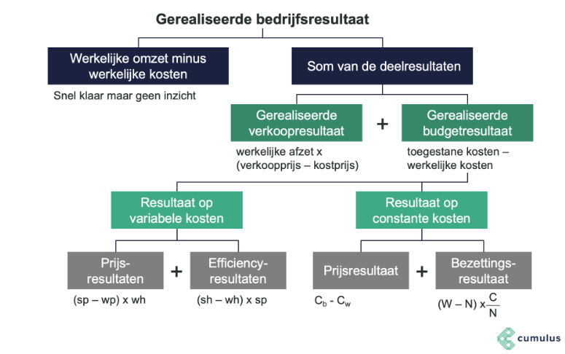
Bedrijfseconomie

Slide 4
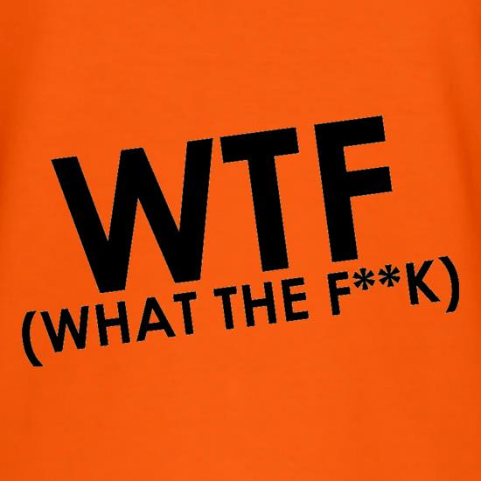

Slide 5
Bedrijfseconomie
=
Ondernemen

Slide 6
Waarom?
Hoe?
Wat?

Slide 7
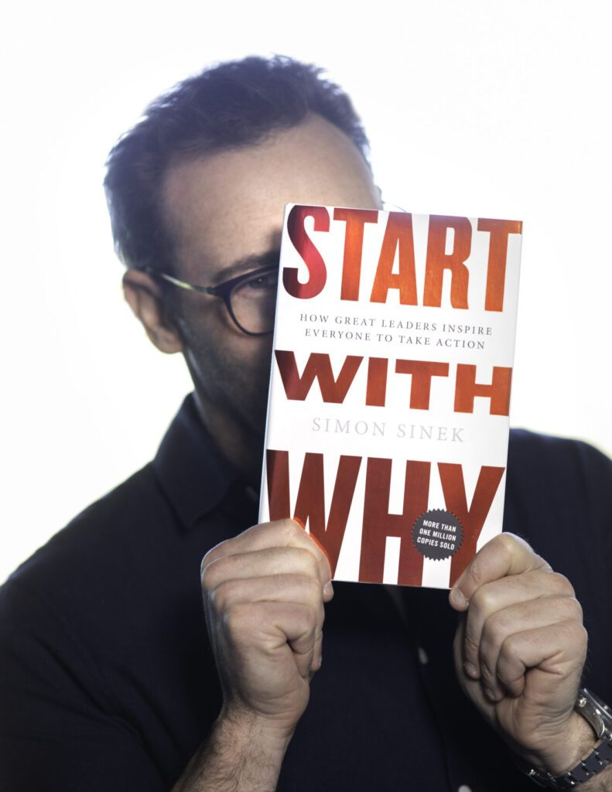
Waarom 1. Omdat Simon Sinek het zegt!

Slide 8
Waarom 2. Overtuigingen bepalen al of niet succesvol gedrag
Overtuigingen bepalen
ons gedrag en
onze resultaten
Missie
Identiteit
Waarden/waarheden
Capaciteiten
Gedrag
Omgeving
(Neuro)logische niveaus van overtuigingen (Bateson, Dilts)

Slide 9
Waartoe?
Wie?
Waarom?
Hoe?
Wat?
Waar/met wie?
Missie
Identiteit
Waarden/waarheden
Capaciteiten
Gedrag
Omgeving

Slide 10
Waartoe?
Wie?
Waarom?
Hoe?
Wat?
Waar/met wie?
Missie
Identiteit
Waarden/waarheden
Capaciteiten
Gedrag
Omgeving

Slide 11
Waartoe?
Wie?
Waarom?
Hoe?
Wat?
Waar/met wie?
Bijdragen
Verantwoordelijkheid
Motivatie
Doelen
Activiteiten
Resultaten
Missie
Identiteit
Waarden/waarheden
Capaciteiten
Gedrag
Omgeving

Slide 12
Waartoe?
Wie?
Waarom?
Hoe?
Wat?
Waar/met wie?
Bijdragen
Verantwoordelijkheid
Motivatie
Doelen
Activiteiten
Resultaten
Missie
Identiteit
Waarden/waarheden
Capaciteiten
Gedrag
Omgeving

Slide 13
Waarom?
Hoe?
Wat?

Slide 14
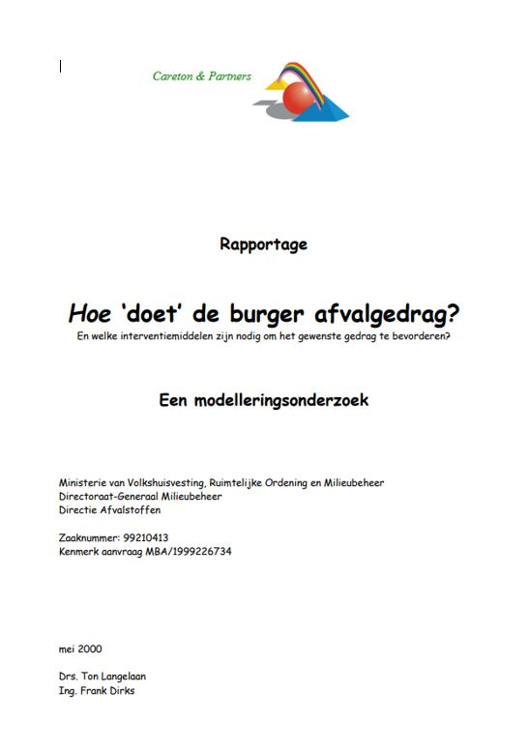
Waarom 3. Ondernemers en verbinding
Experts
Tegenvoorbeelden

Slide 15
GROTE IK
kleine ik

Slide 16
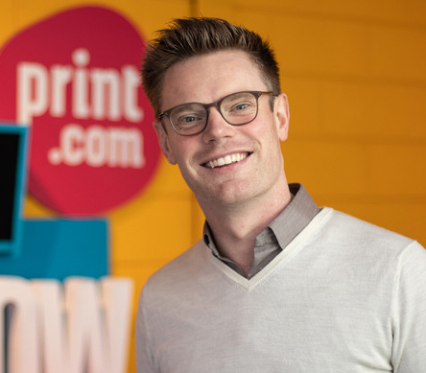
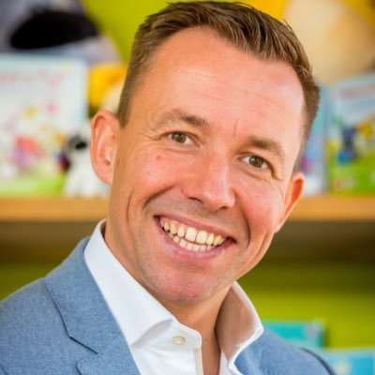
Succesvolle mensen:
Zijn (meer dan) Zichzelf
Verbonden
Duurzaam
Dragen bij
Zijn liefdevol
Authentiek
Enthousiast
Integer
Hebben vertrouwen
Positief Zelfbeeld

Slide 17
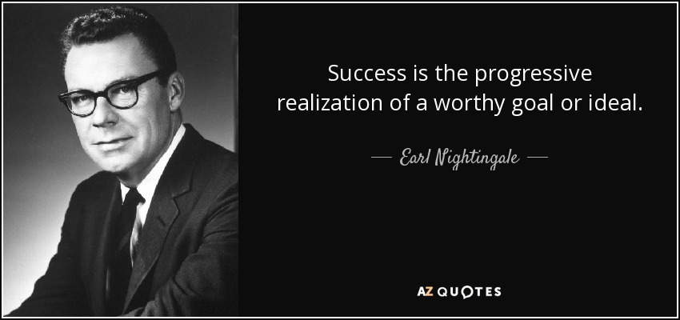

Slide 18
Succesvolle mensen:
Zijn (meer dan) Zichzelf
Verbonden
Duurzaam
Dragen bij
Zijn liefdevol
Authentiek
Enthousiast
Integer
Hebben vertrouwen
Positief Zelfbeeld

Slide 19
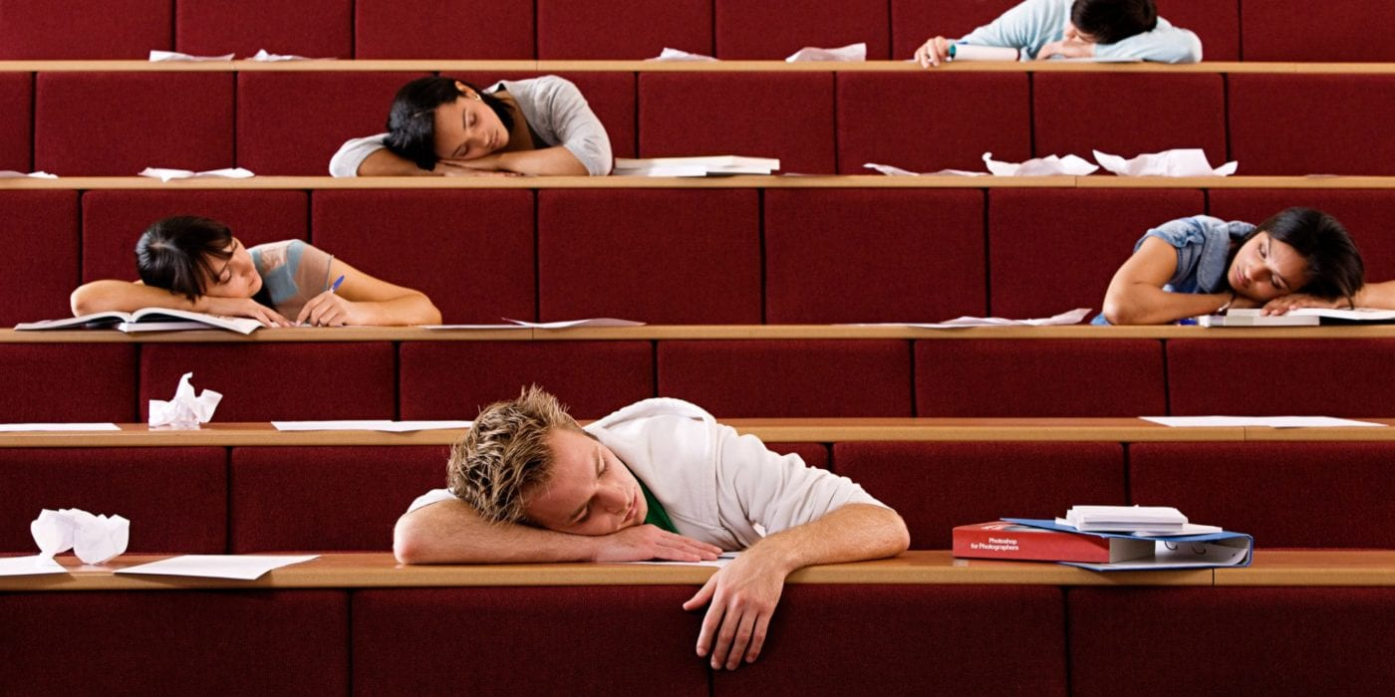
Waarom 4. motivatie is een dingetje in school

Slide 21
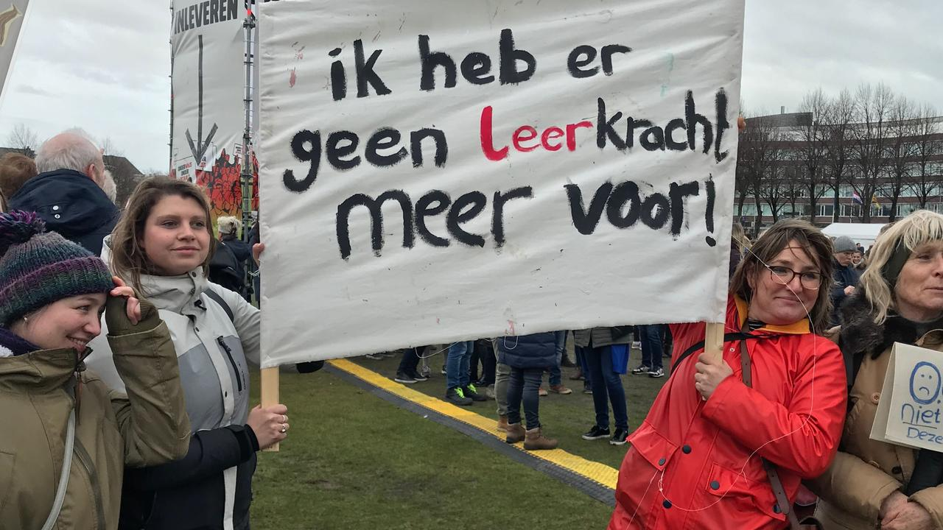
Waarom 5. motivatie, ook bij leerkrachten

Slide 22
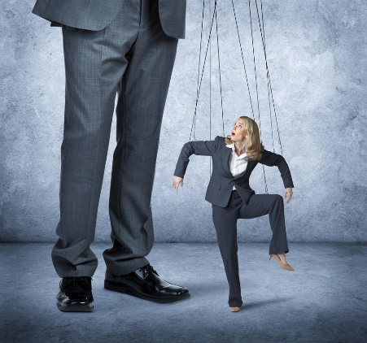
Waarom 6. Omdat je zelf wil nadenken en kiezen
Het probleem van conformisme
Vrijheid en Vertrouwen
i.p.v.
Controle en Wantrouwen

Slide 23
Verbonden
versus
Afgescheiden

Slide 24
Waarom?
Hoe?
Wat?

Slide 25
Daarom!

Slide 26
Waarom?
Hoe?
Wat?

Slide 27
Hoe dan? 1

Slide 28
Ondernemen
Wanneer ben je
succesvolle een ondernemer?

Slide 30
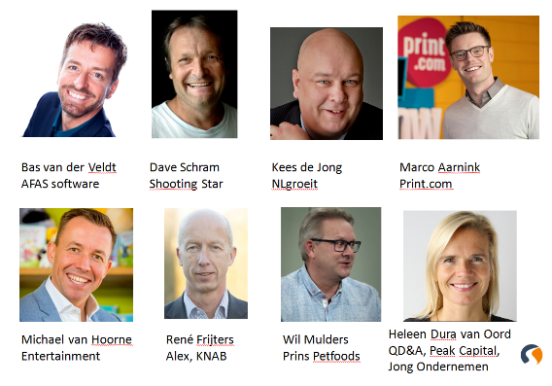

Slide 31
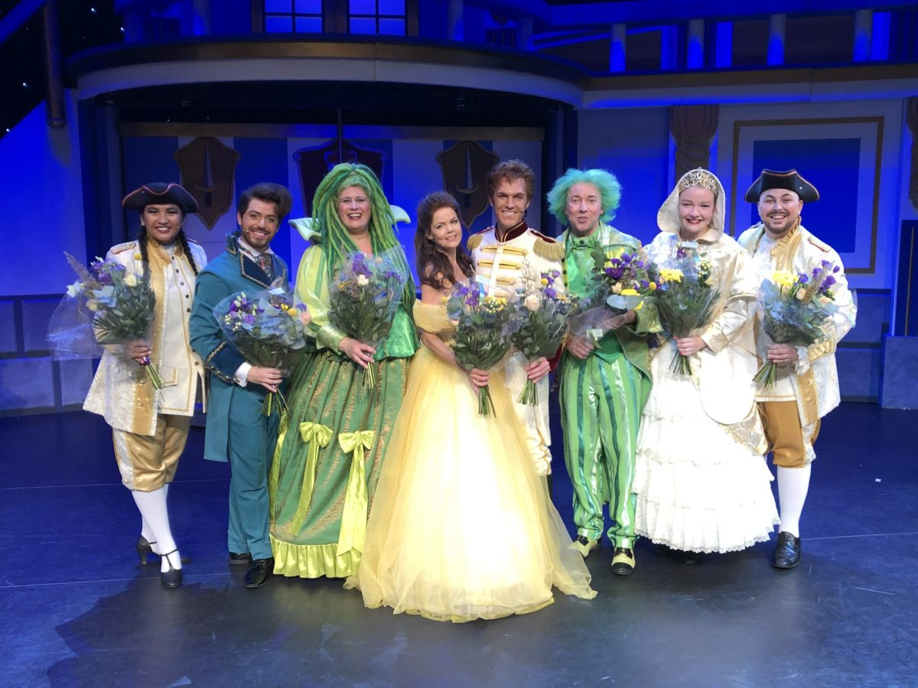
Michael van Hoorne (Ondernemer, CEO)
Van Hoorne Entertainment BV
Avonturenboerderij Molenwaard
Vakantiepark Molenwaard

Slide 32
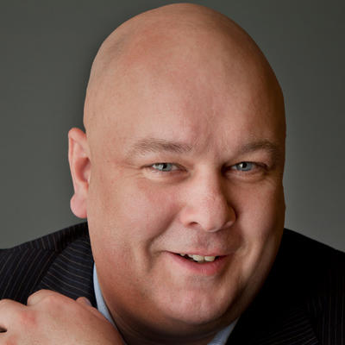
Kees de Jong (ondernemer, CEO)
NLGroeit
Rock ‘n Roll Junkies

Slide 33
Conclusie 1 Hoe Dan?:
Ga iets doen wat je ontzettend leuk vindt om te doen en waar je een ander blij mee maakt. Dit gaat over passie, talenten, vaardigheden, belangstelling en ………… flow.

Slide 34
Hoe dan? 2

Slide 35
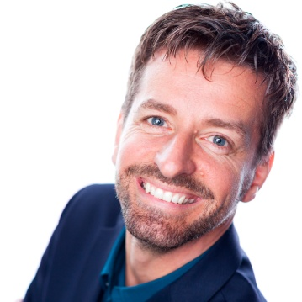
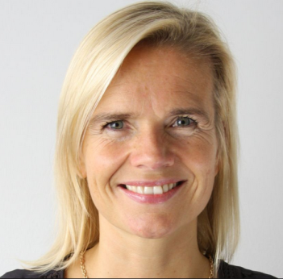
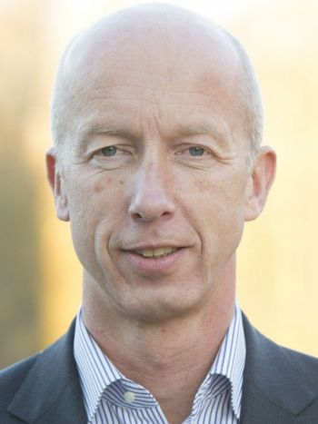
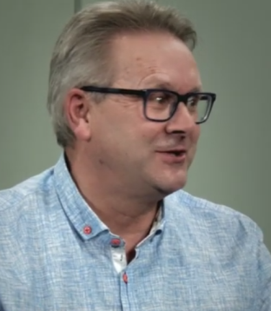
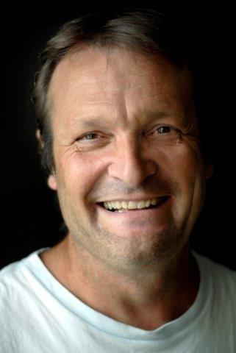
Uitspraken van de Nederlandse Topondernemers
‘Het gaat niet om wie heeft de meeste omzet of hoogste winst maar wie heeft de gelukkigste medewerkers en de gelukkigste klanten?’
‘CEO’s zouden een jaar lang met het thema liefde bezig moeten zijn .….’
‘Leer antwoord te geven op de vraag: ‘wie ben ik?’
‘Richt je op de mogelijkheden. Kom los van de huidige situatie’.
‘Het gaat niet om het geld maar om de bijdrage die je levert, om de unieke oplossingen die je biedt voor problemen.’
‘Wat je geeft dat krijg je terug.
‘De mindset is allesbepalend.’
‘Niet: ik ben gelukkig als ik rijk ben. Maar: ik ben gelukkig bezig zodat ik rijk wordt.’
‘Karakter is belangrijker dan vaardigheden. Vaardigheden leren wij ze wel.’
‘Talent creëert zijn eigen werk. Het gaat om ‘eagerness’.’
‘Ondernemen is eigenlijk niet meer dan passie en discipline.’
‘Je moet het zelf beleven. Pas als je de theorie toepast snap je het echt.’
‘Verbeelding is belangrijker dan kennis. If you can dream it you can do it.’
‘Inspiratie is een van de allerbelangrijkste dingen die je kunnen ‘aanzetten’.
Het idee dat het kan.’

Slide 36
Succesvolle Ondernemers
Denken Anders

Slide 39
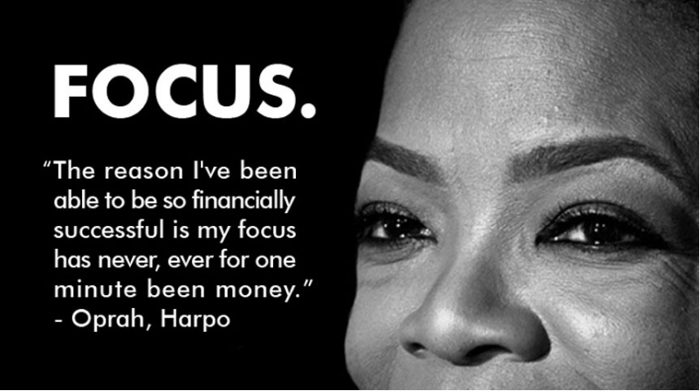

Slide 40
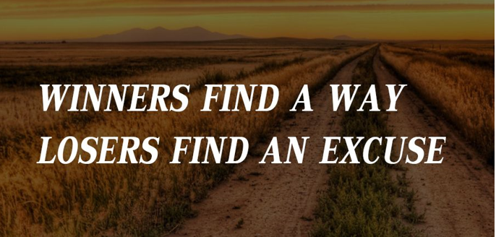

Slide 41
Patronen van succesvolle ondernemers:
1. Creëren
2. Voorstellingsvermogen
3. Visie/doelen
4. Interne locus of control
5. 100% verantwoordelijk
6. Focus op oplossingen
7. Mogelijkheden
8. GROTE IK
i.p.v. Conformeren
i.p.v. Realisme
i.p.v. Laat gebeuren
i.p.v. Externe locus of control
i.p.v. Verantwoordelijkheid elders
i.p.v. Focus op problemen
i.p.v. Excuses
i.p.v. Kleine ik

Slide 42
Michael van Hoorne
Van Hoorne Entertainment BV
Avonturenboerderij Molenwaard
Vakantiepark Molenwaard
‘Als je ‘s morgens opstaat heb je de keuze:
Of je maakt iets van je dag of je doet het niet’

Slide 43
Dave Schram
Nederlands filmproducent en filmregisseur.
Shooting Star Filmcompany en
Shooting Star Filmdistribution
‘Niet: ik ben gelukkig als ik rijk ben. Maar: ik ben gelukkig bezig zodat ik rijk wordt.’

Slide 44
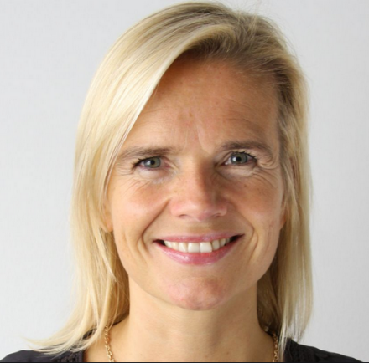
Heleen Dura van Oord
DQ&A Media Group
Zakenvrouw van het jaar 2013
‘Richt je op de mogelijkheden. Kom los van de huidige situatie’.

Slide 45
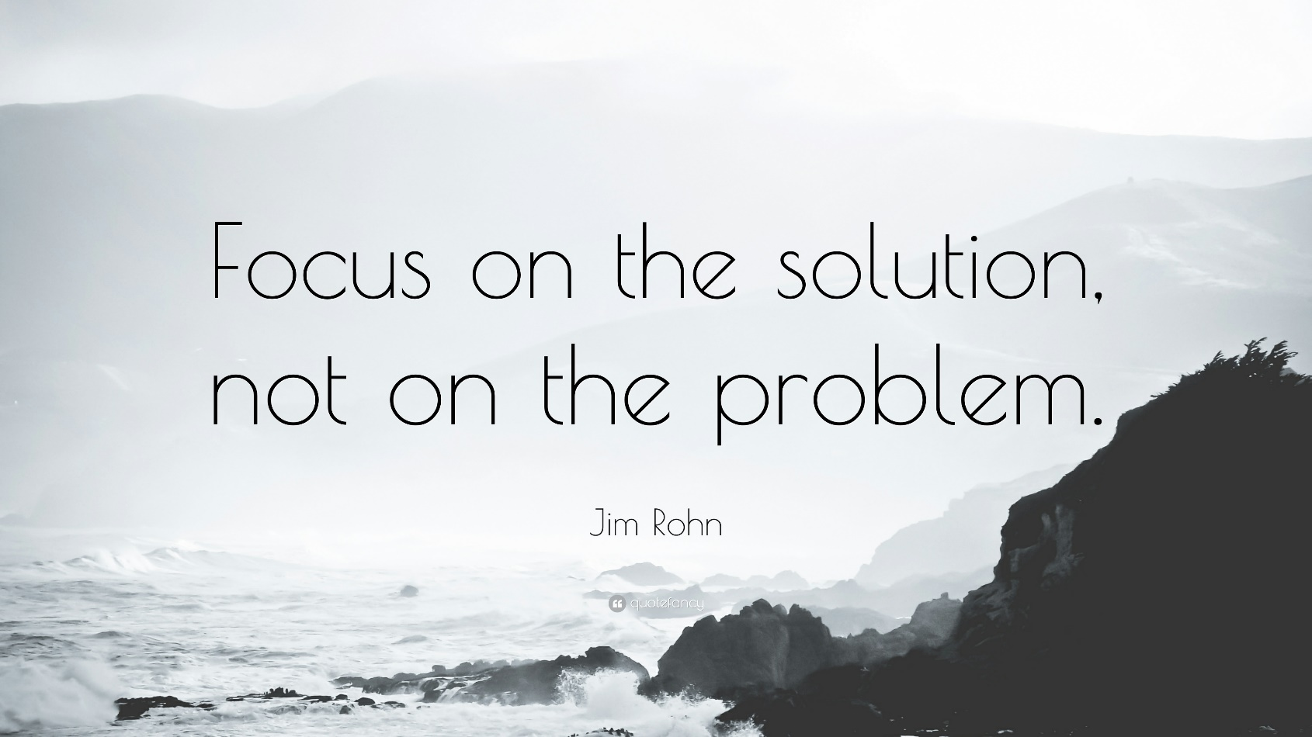

Slide 46
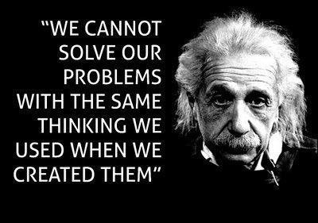

Slide 47
Wanneer je Radio 538 wilt ontvangen (frequentie 102 FM), dan heeft het weinig zin om af te stemmen op Sky Radio (frequentie 101,5 FM)

Slide 48
Het één ……….. of het ander
Op welke golflengte stem je af?
Waar ligt je focus?
Wat je aandacht geeft groeit!

Slide 49
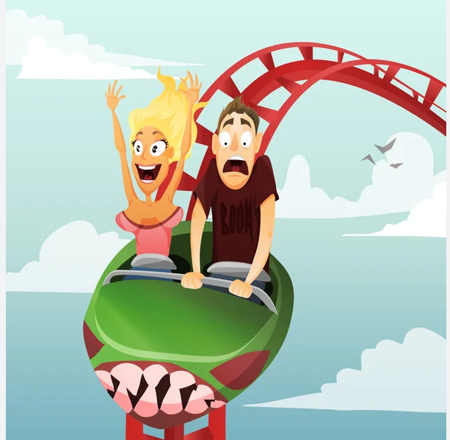

Slide 51
Conclusie 2 Hoe Dan?:
Stem af op de golflengte die je wilt. Wil je succes richt daar je aandacht op. Wil je meer omzet richt daar je aandacht op.

Slide 52
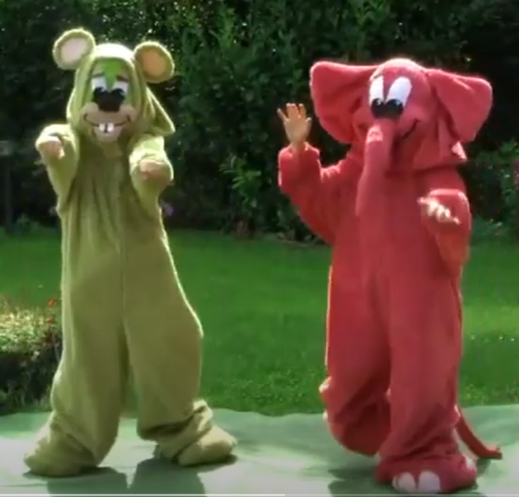
Denk eens even niet aan een roze olifant. Waar denk je als eerste aan. Wat je aandacht geeft groeit!

Slide 53
Hoe dan? 3

Slide 54
Waarom is de één pessimist en de ander optimist?
Is je glas half leeg of half vol?
Waar wordt je focus door bepaald?

Slide 55
Tel het aantal F’en in de tekst
FINISHED FILES ARE THE RE- SULT OF YEARS OF SCIENTIF- IC STUDY COMBINED WITH THE EXPERIENCE OF YEARS
Jouw manier van denken bepaalt wat je ziet. Het meeste van wat je kan ervaren bemerk je niet. Wat je wel ziet wordt bepaald door jouw aangeleerde denkwijze.

Slide 56
Jouw manier van denken
bepaalt wat je ziet,
bepaalt hoe je reageert,
bepaalt je resultaten.

Slide 57
Succesvolle Ondernemers
Denken Anders

Slide 58
RESULTATEN
GEDACHTEN
ACTIE
GEVOELENS
Word je leven bepaald door je omgeving……..

Slide 59
Bas van der Veldt
AFAS
‘Ik kijk geen televisie meer en lees geen krant. Het leidt me af van wat ik wil. Wat ik perse moet weten krijg ik toch wel te horen’.

Slide 60
RESULTATEN
GEDACHTEN
ACTIE
GEVOELENS
……of word je leven bepaald door jouw focus, je keuzen, je dromen, je doelen?

Slide 61
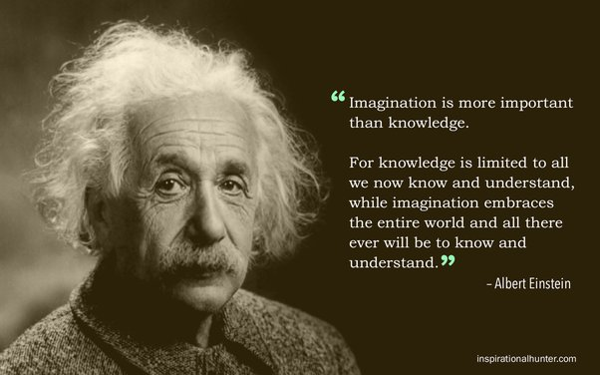

Slide 62
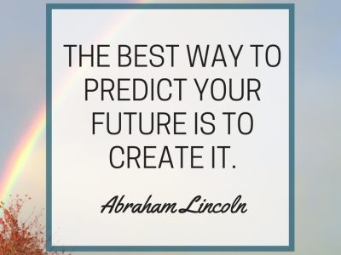

Slide 63
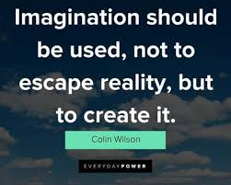

Slide 64
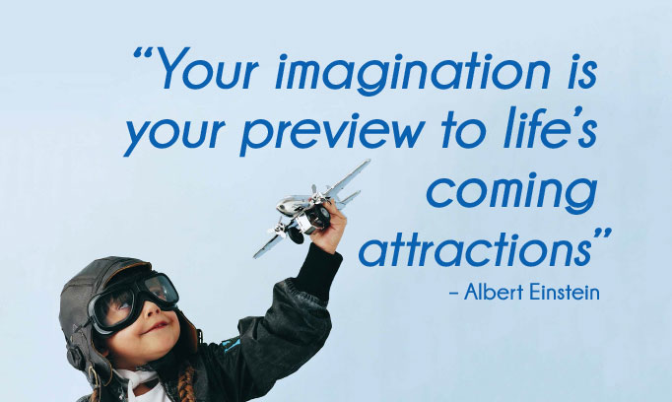

Slide 65
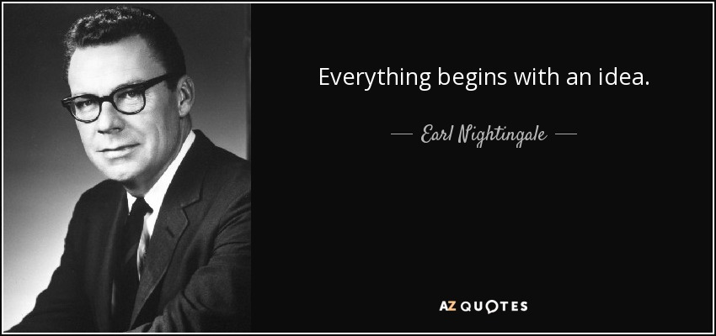

Slide 66
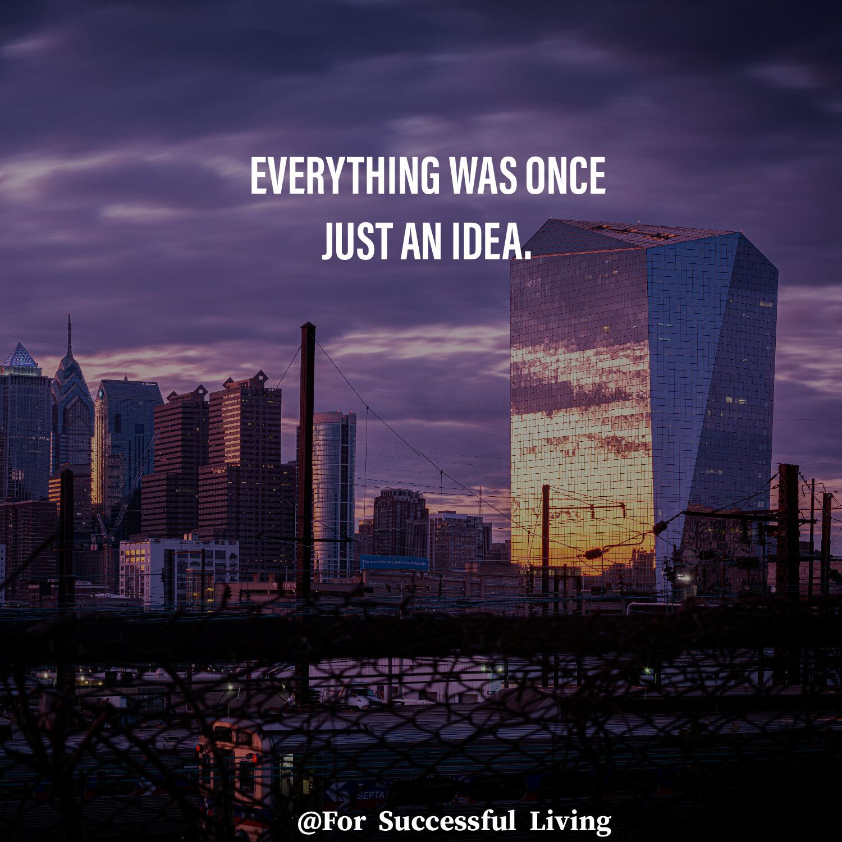

Slide 67
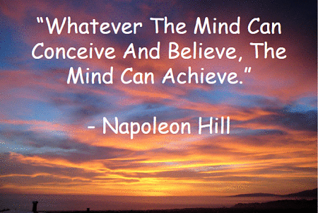

Slide 68
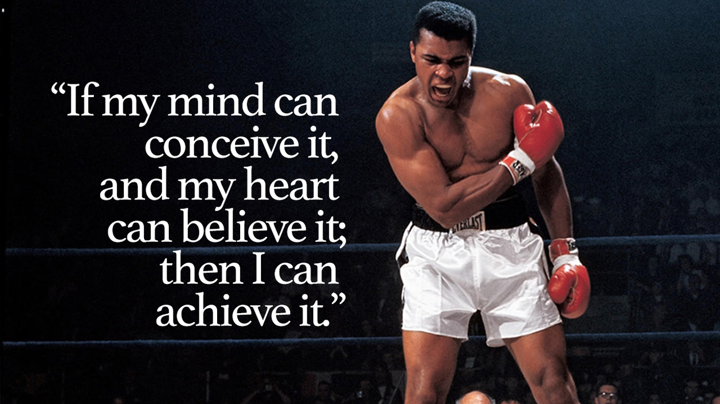

Slide 69
Conclusie 3 Hoe Dan?:
Jouw voorstellingsvermogen is je belangrijkste gereedschap bij het realiseren van je dromen.

Slide 70
Hoe dan? 4

Slide 71
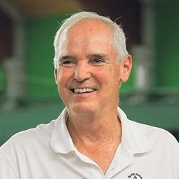
Realisatie = Potentieel – Weerstand

Slide 73
Vreugde/Kennis/Empowerment/
Vrijheid/Liefde/Waardering
Passie
Enthousiasme/Eagerness/Geluk
Positieve verwachting/overtuiging
Optimisme
Hoop
Tevredenheid
Verveling
Pessimisme
Frustratie/Irritatie/Ongeduld
Zich overweldigd voelen
Teleurstelling
Twijfel
Zich zorgen maken
Schuld
Ontmoediging
Woede
Wraak
Haat/woede
Jaloezie
Onzekerheid/Schuld/Onwaardigheid
Angst/Verdriet/Wanhoop/
Depressie/Onmacht

Slide 74
State management
Realisatie = Potentieel – Weerstand

Slide 75
State management
Realisatie = Potentieel – Weerstand
Dankbaarheid
Liefde
Waardering
Passie
Enthousiasme
Acceptatie
weerstandsloos denken

Slide 76
State management
Realisatie = Potentieel – Weerstand
Dankbaarheid
Liefde
Waardering
Passie
Enthousiasme
Acceptatie
FLOW

Slide 77
Voel je (emotionele) pijn? Richt je focus op wat je wel wilt!
Emotionele navigatie systeem
Of draaien we ons waarschuwingslampje los?

Slide 78
Conclusie 4 Hoe Dan?:
Je emotionele navigatiesysteem doet er toe. Hoe je je voelt is belangrijk voor waar je op afgestemd bent. Wat je aandacht geeft groeit.
Noem het state-management

Slide 79
Waarom?
Hoe?
Wat?

Slide 80
Zo!

Slide 81
Waarom?
Hoe?
Wat?

Slide 83
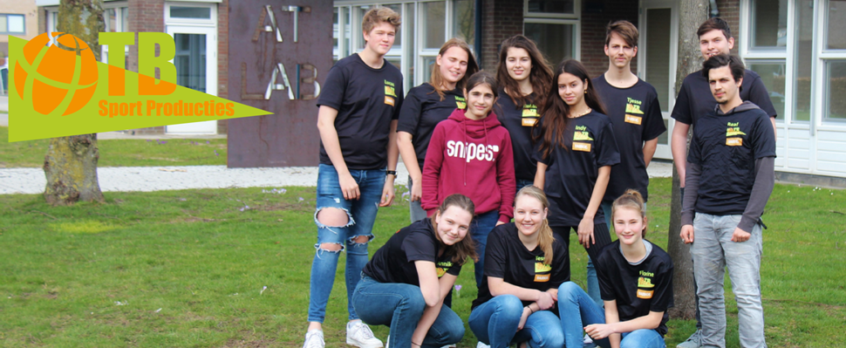

Slide 84
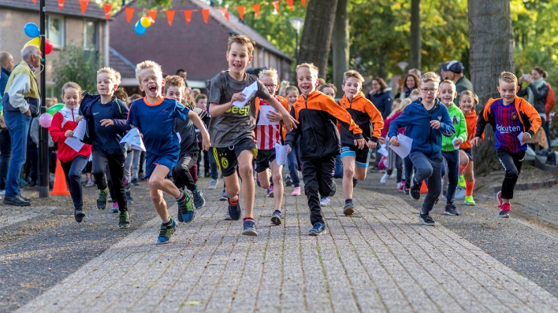
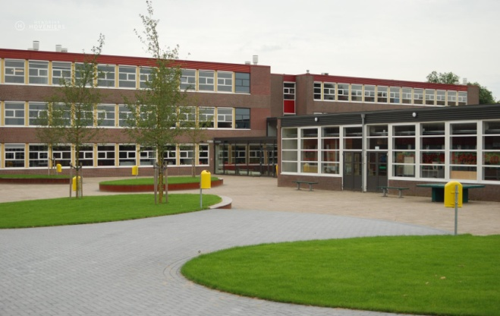
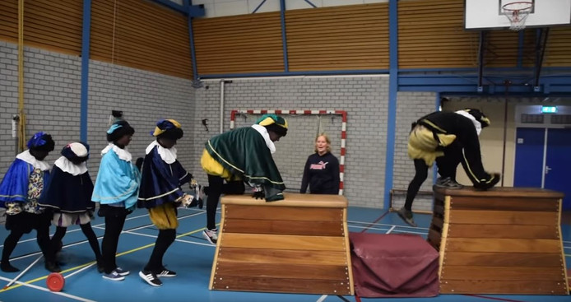
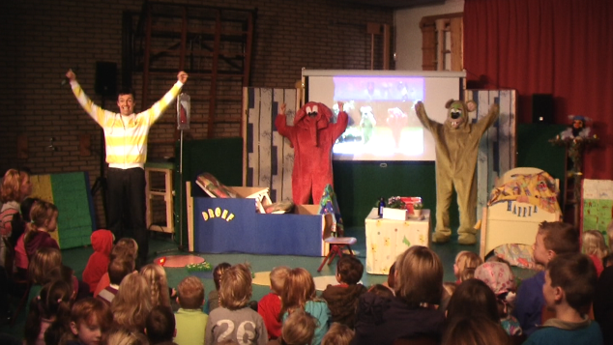
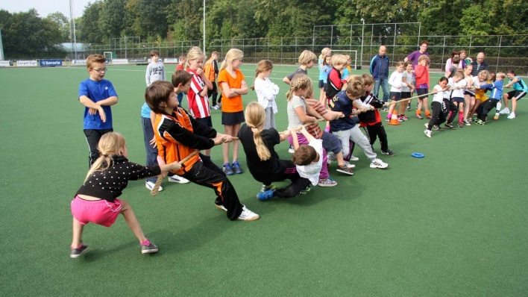
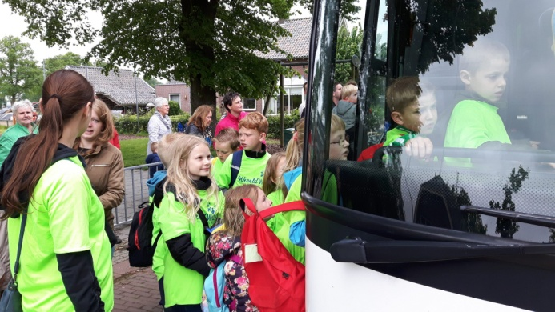
Sponsorloop
Pietengym
Basisscholen
Sportieve Evenementen Voor Basisscholen
Schoolreisje
Geluksdag
Sportdag

Slide 85
Wat? 1

Slide 86
Praktisch ondernemen
De theorie gebruik je slechts om de praktijk te verbeteren; vraaggestuurd
Passie, belangstelling, talenten, vaardigheden, enthousiasme vormen de basis.
Leer hoe je je potentieel kan inzetten om je dromen te realiseren

Slide 88
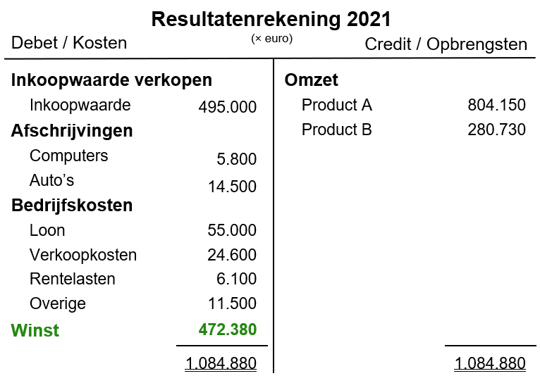
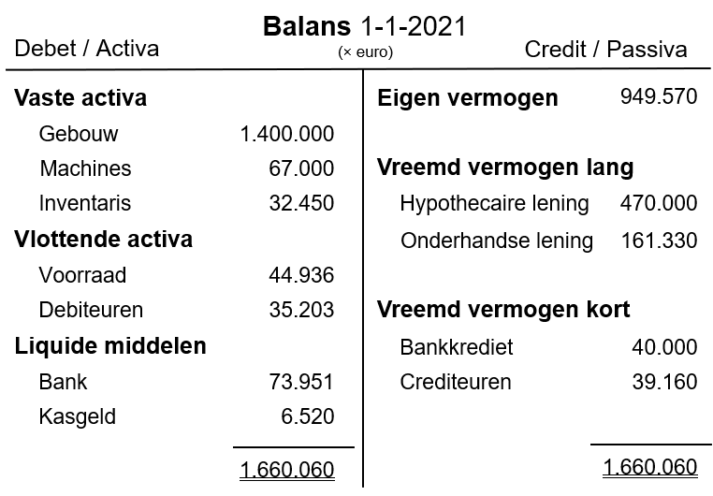
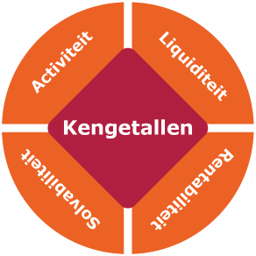

Slide 89
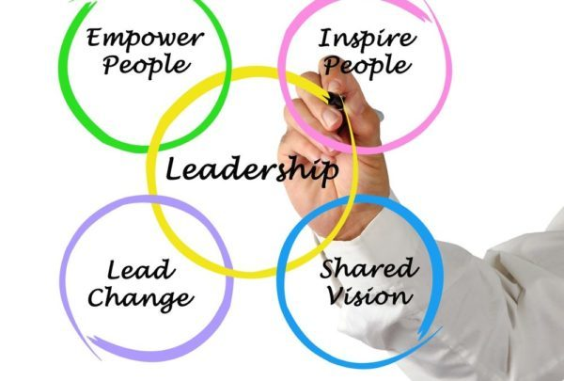
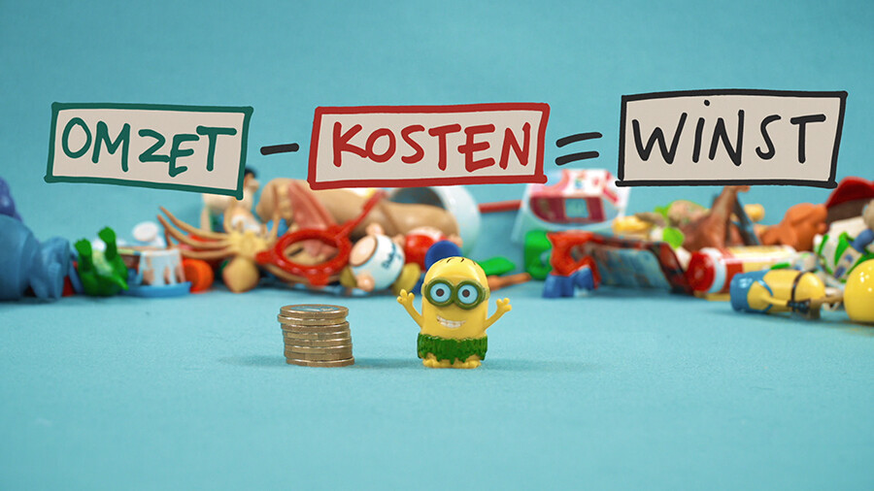

Slide 91
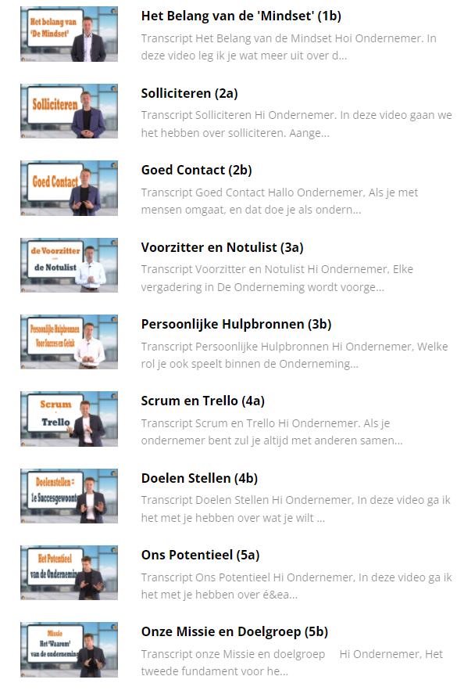

Slide 92
Conclusie 1 Wat?:
We werken van binnen naar buiten. De theorie ondersteunt de praktijk en niet andersom. Passie en talenten vormen de basis.

Slide 93
Wat? 2

Slide 94
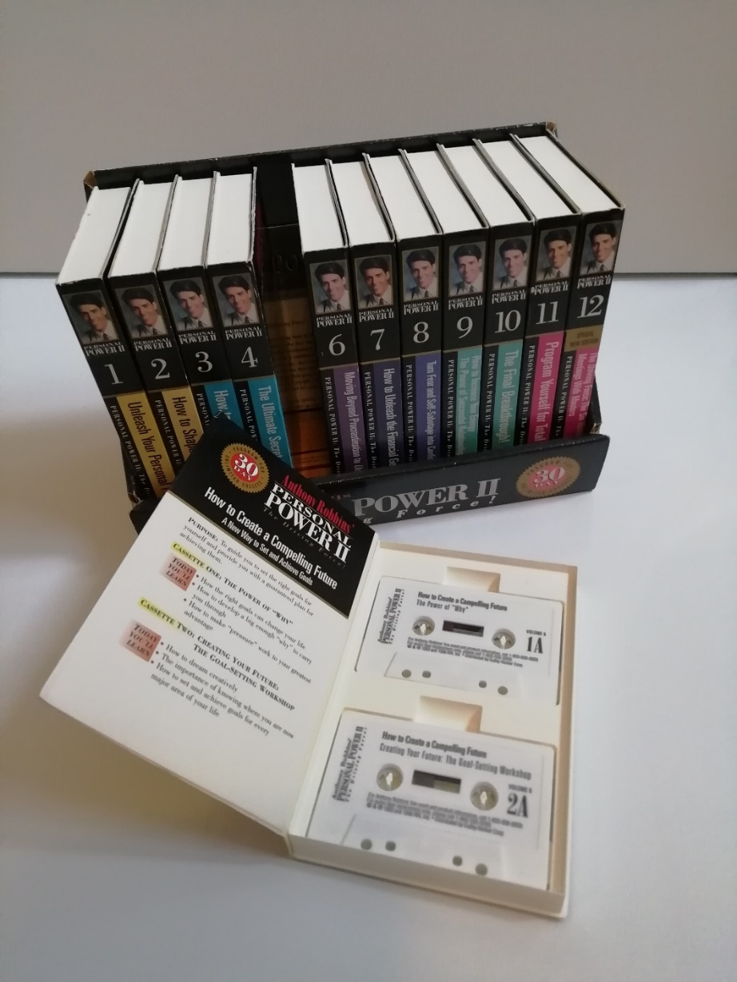
Vergelijkbaar effect als
‘miracle morning’

Slide 96
Realisatie = Potentieel – Weerstand

Slide 97
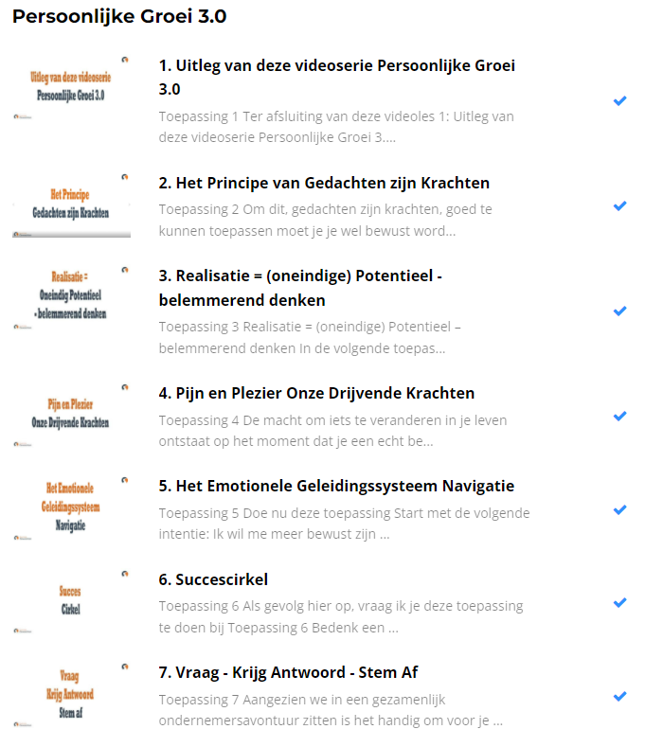

Slide 98
Conclusie 2 Wat?:
We werken aan inzicht in de werking van de mind. De mindset bepaalt het succes van het ondernemen. Het kunnen toepassen van de principes in de eigen praktijk staat centraal.

Slide 99
Wat? 3

Slide 100
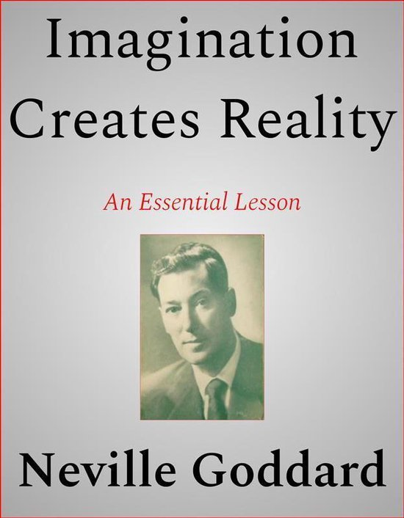

Slide 101
Wie wil ik zijn?

Slide 105
Conclusie 3 Wat?:
In het ondernemingsproces werken we aan de opbouw van een persoonlijke visie en persoonlijke toekomst. Het inspireert en motiveert.

Slide 106
Ondernemersdag

Slide 109
Boek ‘het Bezield Ondernemen’ over ondernemen (in school) vanuit passie en enthousiasme is na de zomer verkrijgbaar.
Voor meer informatie: ton@succesgewoonten.nl
of www.succesgewoonten.nl

Slide 112
Wat je aandacht geeft groeit!

Slide 113
Bedankt voor jouw aandacht

